Slide 1
An introduction to R
by: Samaneh Asgari

Slide 2
Chapter 1 what is R ?

Slide 3
Overview
1. What is R?
2. Fundamentals of the R language
3.Basic

Slide 4
R
یک نرم افزار برای محاسبات آماری و رسم نمودارهای متفاوت میباشد که با استفاده از خط فرمان دستورات را اجرا میکند.

Slide 5
Why use R?
* قابل دسترس و رایگان بودن
*بررسی مباحث کاملا تخصصی علم آمار
*به روز بودن بسته های نرم افزاری (packages) مربوط به R
*مشترک بودن زبان برنامه نویسی آن با s-plus
*قبول بسته های نرم افزاری از طرف سایت سازنده نرم افزار
* امکان ساخت بسته های نرم افزار و توابع جدید برای همگان

Slide 6
R and S
S: language for data analysis developed at Bell Labs circa 1976
Licensed by AT&T/Lucent to Insightful Corp. Product name: S-plus.
R: initially written & released as an open source software by Ross Ihaka and Robert Gentleman at U Auckland during 90s (R plays on name “S”)

Slide 7
“Open source”... that just means I don’t have to pay for it, right?
No. Much more:
Provides full access to algorithms and their implementation
Gives you the ability to fix bugs and extend software
Provides a forum allowing researchers to explore and expand the methods used to analyze data

Slide 8
“Open source”...
Ensures that scientists around the world - and not just ones in rich countries - are the co-owners to the software tools needed to carry out research
Promotes reproducible research by providing open and accessible tools
Most of R is written in… R! This makes it quite easy to see what functions are actually doing.

Slide 9
Is R accurate?
R packages written by the university professors, that has usually passed through academic journal peer-review process with three experts in the field.
The most comprehensive study of R’s accuracy was done by
Keeling and Pavur
They compared 9 statistical packages on the accuracy of their univariate statistics, analysis of variance,linear regression and non linear regression.
Also accuracy of R was compared to SAS and Spss and R accuracy was improved
quality of a given package is to see how people rate it at
http://crantastic.org

Slide 10
Getting Started
Where to get R?
Go to www.r-project.org
Downloads: CRAN
Set your Mirror: Anyone in the USA is fine.
Select Windows 95 or later.
Select base.
Select Download R 3.0.1 for Windows (52 megabytes, 32/64 bit)
The others are if you are a developer and wish to change the source code.

Slide 11
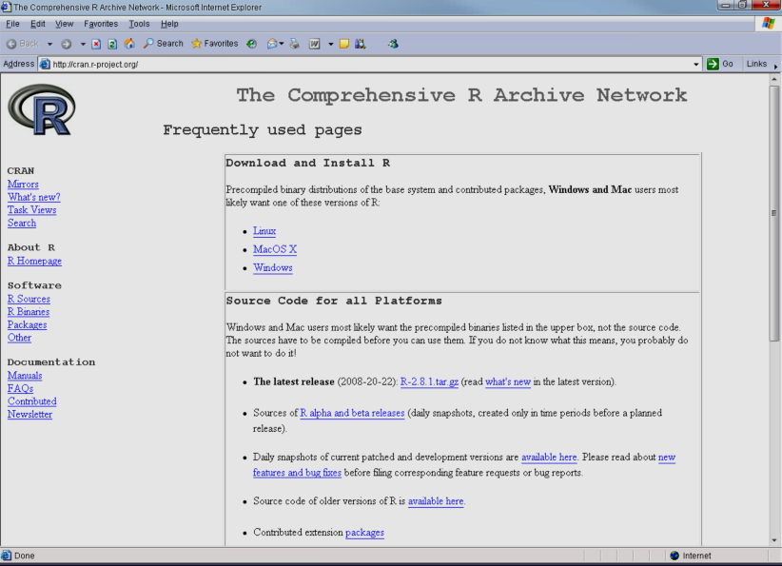
R Software

Slide 12
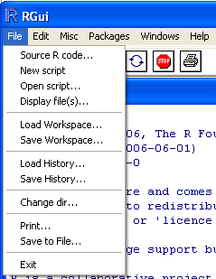
Getting Started
منوی File :
New script & Open script : باز کردن فایل جدید و فایل ذخیره شده قبلی برای وارد کردن دستورات
Display file(s): نمایش فایل های قابل شناسایی در نرم افزار
Load workspace & save workspace: فراخوانی و ذخیره صفحه کاری
Load history & save History: فراخوانی و ذخیره تاریخچه
Change dir: تغییر دایرکتوری کاری
Save file: ذخیره دستورات و خروجی به صورت فایل متنی

Slide 13
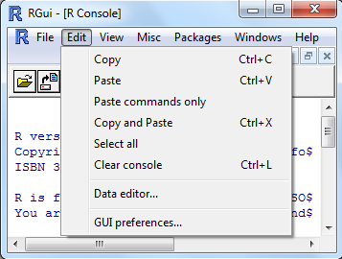
Getting Started
منوی Edit :
Paste commands only: فقط چسباندن دستورات
Clear console: پاک کردن صفحه دستورات
Data Editor: ویرایش داده ها
GUI preferences: تنظیم پیش فرض ها

Slide 14
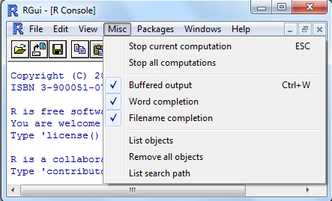
Getting Started
منوی Misc :
Stop: توقف محاسبات فعلی یا کل محاسبات
List object: نمایش اشیاء R
Remove all objects: حذف تمام اشیاء
List search path: نمایش پکیج های در حال استفاده

Slide 15
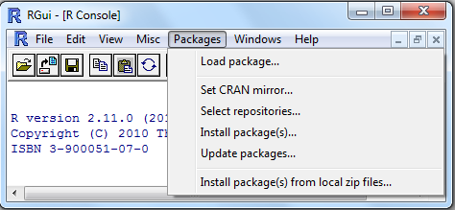
Getting Started
منوی packages :
Load packages: فراخوانی پکیج
Set CRAN mirror: تنظیم سرور پیش فرض (مثلا سرور ایران واقع در دانشگاه فردوسی مشهد)
Install package(s): نصب آنلاین پکیج (ها)
Update packages: بروز رسانی پکیج ها
Install package(s) from local zip files: نصب آفلاین پکیج (ها)

Slide 16
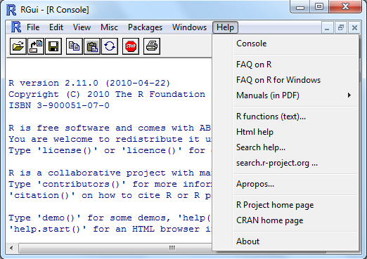
Getting Started
منوی Help:
Console: راهنمای کلیدهای میانبر در صفحه console
FAQ on R: بیشترین سوالات کاربران
Manuals: چند فایل راهنما بصورت PDF
R functions: راهنمای توابع R
Html help: راهنمای کامل نرم افزار
Search help: جستجوی موضوعی در نام یا توضیحات توابع
Search.r-project.org: جستجو در سایت نرم افزار
Apropos : جستجوی تطبیقی در نام توابع ( نمایش توابعی که شامل کلمه مورد جستجو هستند)
R Project home page: لینک به سایت اصلی R
CRAN home page: لینک به سایت آرشیو R جهت دانلود پکیج

Slide 17
R Packages
There are many contributed packages that can be used to extend R.
These libraries are created and maintained by the authors.

Slide 18
Download and installation of R Packages
روش اول:
به طور پیش فرض برای بسیاری از کارهای آماری دستوراتی در نظر گرفته شده اما برای بعضی دیگر از آنالیزهای آماری باید پکیج مربوطه از اینترنت دانلود و نصب نمود.
نصب پکیج ICSNP
در محیط R از مسیر زیر وارد شوید :
Help/ CRAN home page
یا در مرورگر اینترنت به این سایت بروید:
http://cran.r-project.org/

Slide 19
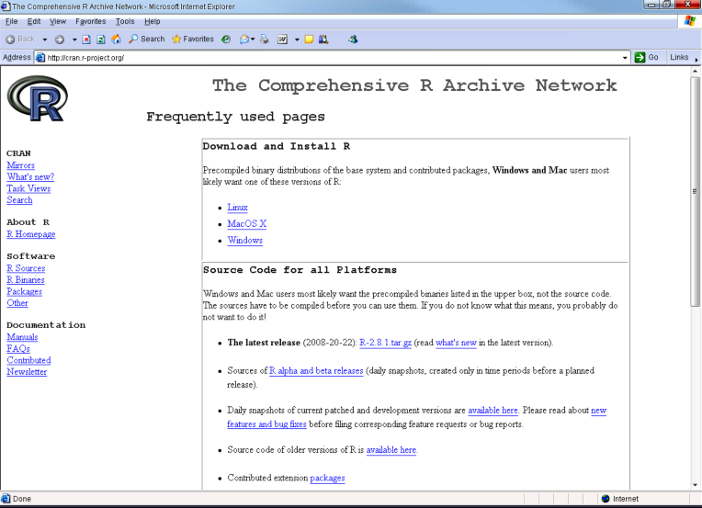
وارد صفحه زیر میشوید:

Slide 20
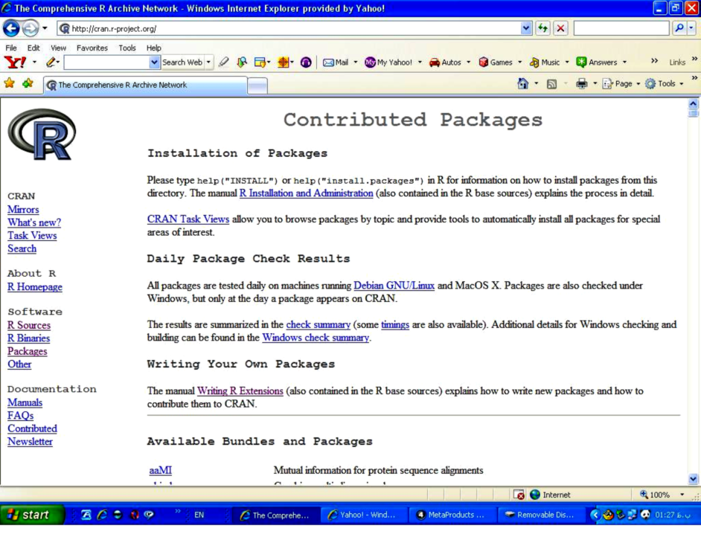
سمت چپ در قسمت task view گزینه packages را انتخاب کنید.با این کار وارد صفحه ای میشوید که فهرست الفبایی پکیج ها در دسترس است.

Slide 21
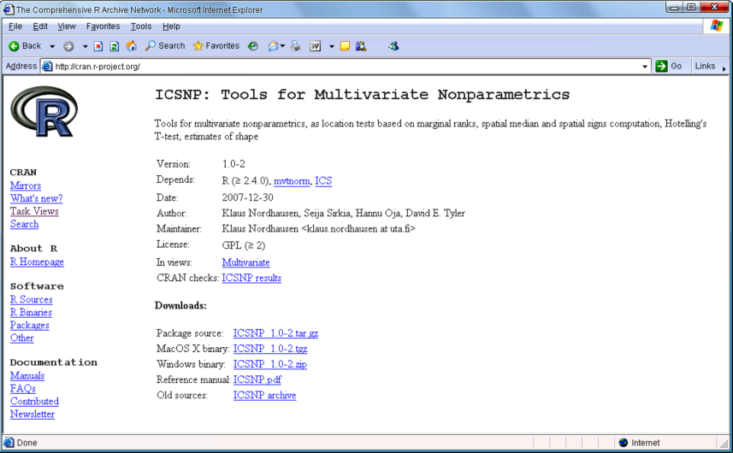
برای مثال لینک ICSNP را انتخاب کرده و بنا بر نوع برنامه کامپیوتر (برای ویندوز فایل zip رادانلود کنید.فایل Pdf نیز راهنمای پکیچ را شامل میشود)

Slide 22
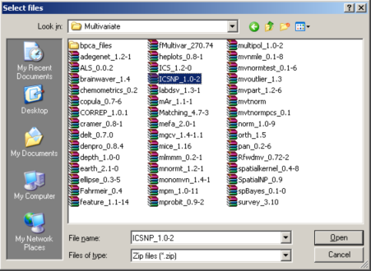
پس از دانلود پکیج مربوطه باید نصب شود. برای این منظور از محیط R :
Packages/ install packag(s) from local zip files
فایل zip را از مکان ذخیره پیدا و نصب کنید.

Slide 23
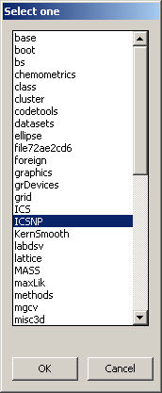
پس از نصب این پکیج به نرم افزار اضافه میشود. حال باید پکیج مورد نظر را فراخوانی کنید.به دو روش میتوان این کار را انجام داد:
روش اول:
Packages/ load package
روش دوم :
Library (نام پکیج)

Slide 24
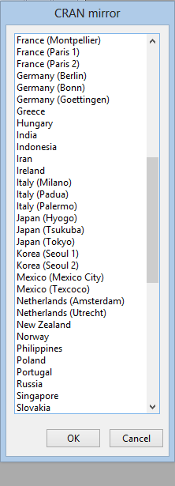
روش دوم:
از محیط R وارد مسیر زیر شوید:
Packages / install package(s)
لیستی از کشورها باز میشود که شما با انتخاب یکی از این کشورها وارد محیط دانلود میشوید.

Slide 25
پس از انتخاب کشور مورد نظر ، لیست الفبایی پکیج باز میشود که پس از انتخاب پکیج مورد نظر دانلود به طور خودکار انجام میشود.
پس از نصب پکیج باید آن را لود کرد که به یکی از دو روش گفته شده این کار انجام میشود.

Slide 26
روش سوم:
در محیط R تایپ کنید:
Install.packages (“package name”)

Slide 27
توجه :
اگر پکیجی پس از نصب شدن فراخوانی نگردد، تابع آماری مربوط به آن شناسایی نمیشود و پیام عدم پیدا کردن تابع را میدهد.
Error: could not find function “ggplot”
اگر تابعی را برای انجام عملیاتی میشناسید ولی پکیج مورد نیاز آن را نمیدانید با یک جستجوی ساده در اینترنت به آن دست میابید.
به طور مثال برای انجام survival در R:
Surv{survival}
عبارت داخل کروشه معرف پکیج مورد نیاز این تابع میباشد.

Slide 28
R Advantages
Fast and free.
State of the art: Statistical researchers provide their methods as R packages. SPSS and SAS are years behind R!
Mx, WinBugs, and other programs use or will use R.
Active user community
Excellent for simulation, programming, computer intensive analyses, etc.
Forces you to think about your analysis.
Interfaces with database storage software (SQL)

Slide 29
R Disadvantages
Not user friendly @ start - steep learning curve, minimal GUI.
No commercial support; figuring out correct methods or how to use a function on your own can be frustrating.
Easy to make mistakes and not know.
Working with large datasets is limited by RAM
Data prep & cleaning can be messier & more mistake prone in R vs. SPSS or SAS
Some users complain about hostility on the R list serve

Slide 30
Chapter 2 Fundamentals of the R language

Slide 31
Working with data.
Use a logical operator to do this.
==, >, <, <=, >=, <> are all logical operators.
Note that the “equals” logical operator is two = signs.

Slide 32
Assigning Values to variables
Variables are assigned using ‘<-’:
> x<-12.6
> x
[1] 12.6
Variables that contains many values (vectors), e.g. with the concatenate function:
> y<-c(3,7,9,11)
> y
[1] 3 7 9 11

Slide 33
R as a calculator
Simple calculation
> 2+2
[1] 4
> 2+2^2
[1] 6
> (2+2)^2
[1] 16

Slide 34
R as a calculator
sqrt(2)
[1] 1.414214
> log(2)
[1] 0.6931472
x = 5
> y = 10
> z <- x+y
> z
[1] 15
+, -, /, *, ^, log, exp, …:
> (17*0.35)^(1/3)
> log(10)
> exp(1)
3^-1

Slide 35
Vectors
بردار:
> v1 = c(6,5,4,3,2,1)
> v1
[1] 6 5 4 3 2 1
> v2 = c(10,9,8,7,6,5)
> v3 = v1 + v2
>V3
[1] 16 14 12 10 8 6

Slide 36
R code
> max(v3);min(v3)
[1] 16
[1] 6
> length(v3)
[1] 6
> mean(v3)
[1] 11
> sd(v3)
[1] 3.741657

Slide 37
Assigning Values to variables
Operator ‘:’ means “a series of integers between”:
> x<-1:6
> x
[1] 1 2 3 4 5 6
Series in non-integer steps (e.g. 0.1) using the seq() function
> seq(1,5, by=.5)
[1] 1.0 1.5 2.0 2.5 3.0 3.5 4.0 4.5 5.0
> b<-seq(0.5,0,-0.1) : negative values for decreasing series
> b
[1] 0.5 0.4 0.3 0.2 0.1 0.0

Slide 38
Vector Functions in R
Typical operations on vectors include summary statistics (mean, var, range, max,…):
> y<-c(5,7,7,8,2,5,6,6,7,5,8,3,4)
> z<-13:1
> mean(y)
[1] 5.615385
> var(z)
[1] 15.16667
Arithmetic with entire vectors, e.g. * operator. In R if two vectors are not the same length, the shorter vector is repeated as necessary, up to the length of the longer vector:
> y*6
[1] 30 42 42 48 12 30 36 36 42 30 48 18 24
Join together two vectors using the concatenate function c:
c(y,z)

Slide 39
Subscripts: Obtaining Parts of Vectors
Elements of vectors by subscripts in []:
> y[3]
The third to the seventh elements of y:
> y[3:7]
The third, fifth, sixth and seventh elements:
> y[c(3,5,6,7)]
To drop an element from the array, use negative subscripts:
> y[-1]
To drop the last element of the array without knowing its length:
> y[-length(y)]

Slide 40
Subscripts as Logical Variables
Logical condition to find a subset of the values in a vector:
> y[y>6]
To know the values for z for which y>6:
> z[y>6]
Element of y not multiples of three:
> y[y%%3!=0]

Slide 41
The End

